Slide 1





COMUNICACIÓN ESCRITA
Ejercicios de escritura
Instructora: Clara Bonilla

Slide 2

Convierte el siguiente texto escrito en un texto oral.

Slide 3

“Uebos”
¡No te arranques los ojos todavía! Estos uebos no son los que estás pensando, aunque sí son los de la expresión “¡Manda uebos!” que escribes con hache y con uve tan seguro de ti mismo y que has incluso hecho evolucionar hasta “¡Manda cojones!”. ¡Mal! Uebos (o huebos, que también existió) viene del latín Opus y significa trabajo o necesidad. “¡Manda uebos!” lo decían ya los romanos en su versión latina “Mandat opus!”, que significa “la necesidad obliga”. Así que dilo sin miedo en cualquier contexto y no te vuelvas a reír de Trillo: estaba siendo mucho más culto que vulgar.
http://ortografiainfinita.blogspot.com.co/2016/03/12-palabras-del-espanol-que-crees-que.html

Slide 4
Convierte la siguiente historieta en una noticia.

Slide 5
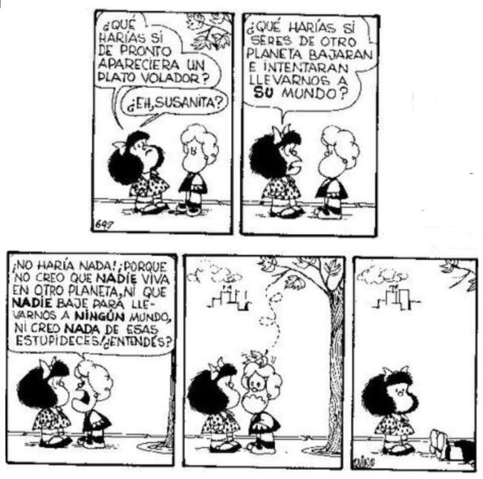

Slide 6

NOTIBOGOTA
ULTIMA HORA: En horas de la mañana cientos de ciudadanos capitalinos observaban el cielo con estupor y asombro, pues por varios minutos se observaban objetos suspendidos sin identificar, algunos Bogotanos aseguraban que
se trataba de globos aerostáticos, otros mencionaban que se trataban de drones utilizados por la policía para garantizar la seguridad y algunos más creyentes de vida extraterrestre , confirmaban que se trataban de ovnis, que venían con el propósito de raptar a los seres humanos para experimentos, lo que sí NotiBogotá puede asegurar a su audiencia, es que no ha habido algún reporte por parte de fuentes Gubernamentales. Seguiremos atentos a un eventual aterrizaje por parte de estas naves no identificadas, para NotiBogotá informó Jose Bohorquez.

Slide 7
Convierte la siguiente nota en un refrán.

Slide 8
Albert Einstein (1879-1955) es indiscutiblemente el mayor genio científico del siglo XX y uno de los más grandes de la Historia. Sin embargo su carrera de estudiante deja perplejos a más de uno y sirve de consuelo para muchos. Parece que ser que en su infancia algunos le consideraron algo retrasado. A la edad de cinco años algunos informes escolares le consideraban lento y con errores de cálculo, aunque con seguridad a la hora de encarar las matemáticas. Fue suspendido en el examen de ingreso a la Escuela Técnica de Zurich. Cuando terminó su formación intentó conseguir un puesto de ayudante y fue el único que suspendió de los cuatro estudiantes que habían pasado los exámenes finales. En 1901 entregó una tesis de física sobre la teoría cinética de los gases en la Universidad de Zurich, que fue rechazada. En 1902, gracias a una recomendación, pudo empezar a trabajar en la Oficina de Patente de Berna como "técnico experto de tercera clase"...
Con la autorización de: www.interrogantes.net

Slide 9
REFRAN
Aunque muchos duden de ti y piensen que no tienes futuro, con esfuerzo y dedicación lograrás mantenerte seguro.
Muchos te dirán que no puedes que eres un burro, programar es tu futuro.
Por más burro que seas, lucha con esfuerzo hasta que te vean.

Slide 10
Convierte las imágenes en un cuento corto.

Slide 11


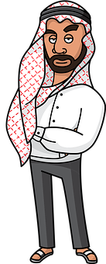


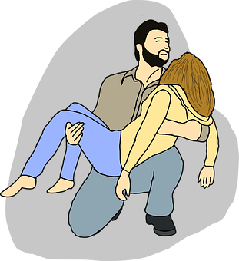




Slide 12
UNUNJJJJJJJUN DESCENLACE INESPERADO
La crisis económica estaba afectando a gran parte de la población ColomboPlatanera, había una chica muy simpática que habitaba en la gran metrópolis, pero su sueño era vivir en una granja con un apuesto saudí.
Ella con el poco dinero que obtenía como modelo de carritos de mercado, ayudaba a su padre que era un agente de policía y que en pocos días lograría por fin la jubilación, cuando se encontraba camino a casa pensó que lo mejor seria tomar una ruta diferente y así distraer un poco su mente.
Se disponía a cruzar la avenida Siempreviva, pero no se percato que en ese cruce existía una señalización de transito que indicaba un alto grado de accidentes, ella inmersa en sus pensamientos cruzo la calle sin verificar que se aproximaba un vehículo a alta velocidad, la reacción del conductor fue rápida pero no efectiva, alcanzo a atropellar a aquella mujer, por fortuna para las dos partes hubo secuelas mínimas, ella sufrió unas contusiones de consideración, pero en ese desafortunado momento, germino la semilla del amor.
Sin mediar y sin percibirlo había encontrado el amor, poco tiempo después decidieron convivir en una pequeña granja cerca a la ciudad, todos pensarían que aquella historia culminaría con un Y FUERON FELICES PARA SIEMPRE, lo que realmente empezaría seria una pesadilla para aquella mujer, al poco tiempo y por azares del destino descubriría que aquel hombre de rasgos finos y descendencia árabe, era una total fachada de mentiras, porque pertenecía a uno de los mas grandes grupos terroristas y temibles del medio oriente.

Slide 13

SOCIALIZACIÓN

Slide 14


